Slide 1

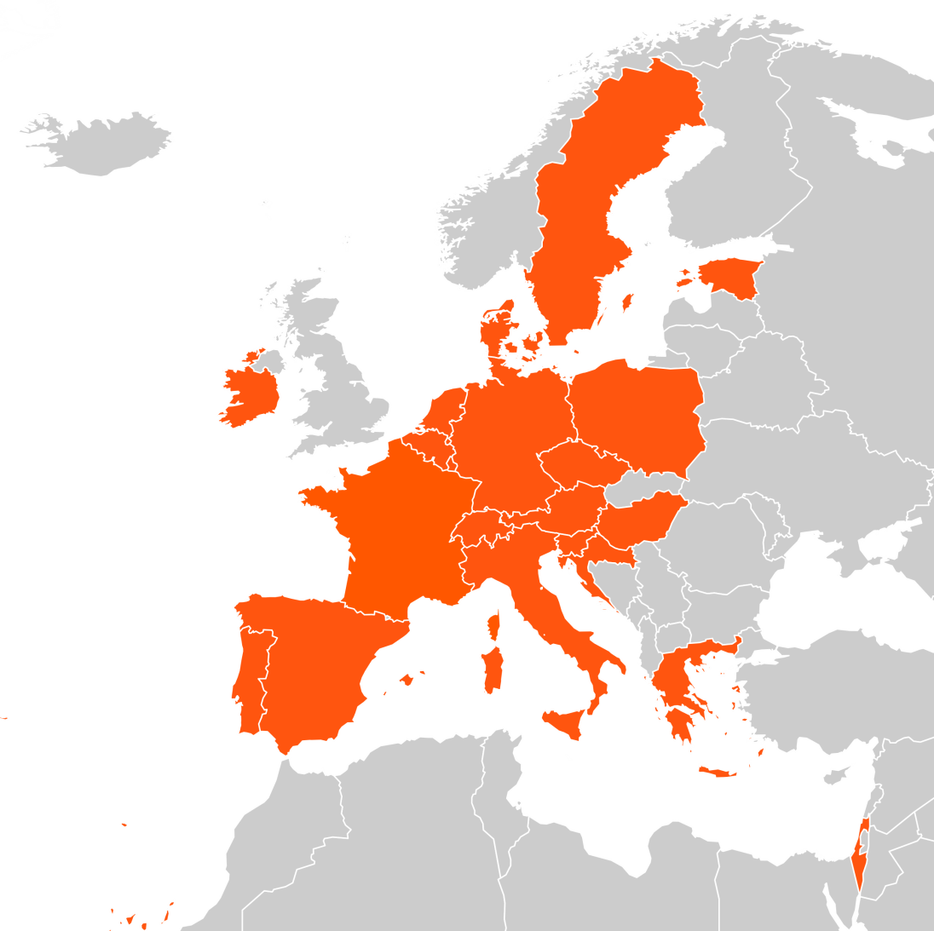
Uwarunkowanie przechodzenia na emeryturę Polaków oraz efekty zmian wieku emerytalnego
Agnieszka Chłoń-Domińczak
Projekt: Wsparcie realizacji badań panelowych osób w wieku 50 lat i więcej w międzynarodowym projekcie Survey of Health, Ageing and Retirement in Europe (SHARE)
Warszawa, 12.10.2018

Slide 2
Główne kwestie
Zatrudnienie osób 50+ w Polsce i w wybranych krajach
  Czy osoby po 50-tce są zadowolone z pracy?
  Zadowolenie z pracy a aktywność zawodowa
  Oczekiwania i obawy związane z przejściem na emeryturę
Przechodzenie na emeryturę
  W jakim wieku respondenci przechodzą na emeryturę?
  Jaka jest intensywność korzystania z emerytury?
  Zmiany w czasie

Slide 3
Zatrudnienie osób 50+
Mężczyźni
Kobiety
Znacznie większe różnice między krajami wśród kobiet niż wśród mężczyzn
Kraje o największym poziomie aktywności we wszystkich grupach wieku: Szwecja i Niemcy
W Polsce i w Czechach: szybka dezaktywizacja kobiet widoczna pomiędzy grupami wieku 50-54 lata, 55-59 lat I 60-64 lata

Slide 4
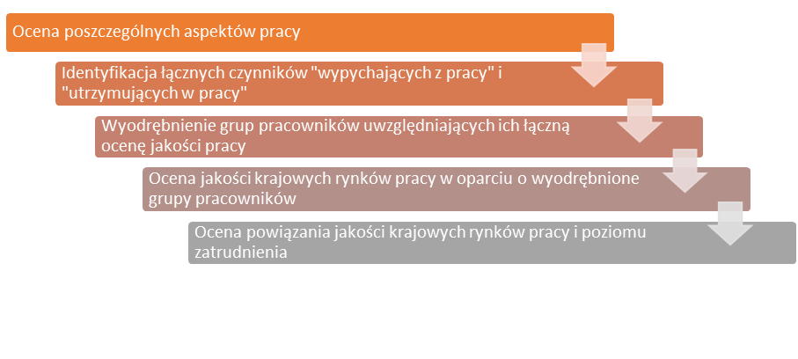
Podejście analityczne do oceny jakości pracy i aktywności zawodowej

Slide 5
Co wpływa na ocenę jakości pracy?
Czynniki wypychające
  Wysiłek fizyczny
  Presja czasowa
  Sztywna praca
  Brak szans na awans
  Niepewność zatrudnienia
  Stan zdrowia
  Chęć przejścia na emeryturę
Czynniki przytrzymujące
  Ogólne odczucie satysfakcji z pracy
  Możliwości rozwoju
  Wsparcie w trudnych sytuacjach
  Uznanie efektów pracy
  Adekwatne wynagrodzenie

Slide 6
Cztery grupy pracowników 50+

Slide 7
Ocena jakości pracy w Polsce na tle innych krajów

Slide 8
Satysfakcja z pracy a zatrudnienie osób 50+

Slide 9
Polacy chcą szybko przechodzić na emeryturę, co może być także związane z oceną swojego stanu zdrowia
Odsetek osób, które w 2015 r. deklarowały chęć przejścia na emeryturę tak szybko, jak jest to możliwe
Odsetek osób, które w 2015 r.
obawiały się, że stan zdrowia nie pozwoli im pracować do osiągnięcia wieku emerytalnego

Slide 10
Przeciętny wiek przejścia na emeryturę
Wśród obecnych emerytów, najniższy wiek przechodzenia na emeryturę obserwowany jest w Polsce, Czechach oraz w Grecji
W krajach tych widać również różnicę w wieku emerytalnym kobiet i mężczyzn

Slide 11
Korzystanie z emerytur według grup wieku
Mężczyźni
Kobiety
Wysoki odsetek 60-64 letnich mężczyzn na emryturze w Czechach i we Francji, w Polsce rozkład podobny jak w Niemczech; wśród kobiet w tej grupie wieku w Polsce podobny udział emerytek jak we Francji i w Czechach
W Grecji i Hiszpanii znaczna część kobiet nie ma prawa do własnej emerytury

Slide 12
Wiek przechodzenia na emeryturę
Według kohort (SHARE)
Według lat kalendarzowych (ZUS)
Rosnący wiek emerytalny Polek w wyniku zmian po 2008 r.

Slide 13
Świadczenia przed wiekiem emerytalnym a zatrudnienie

Slide 14
Zmiany wieku emerytalnego a przechodzenie na emerytury

Slide 15
Wiek emerytalny i przechodzący na emeryturę według płci
Mężczyźni
Kobiety

Slide 16
Konsekwencje obniżonego wieku emerytalnego
Znaczący wzrost liczby świadczeniobiorców
Spadek aktywności zawodowej wśród osób w wieku 55-64 lata
Znaczące zróżnicowanie emerytur kobiet i mężczyzn
W długim okresie: wyższe ryzyko ubóstwa, szczególnie wśród samotnych kobiet

